Slide 1
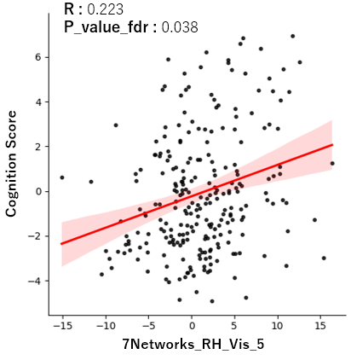
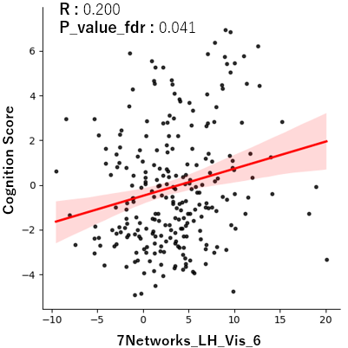
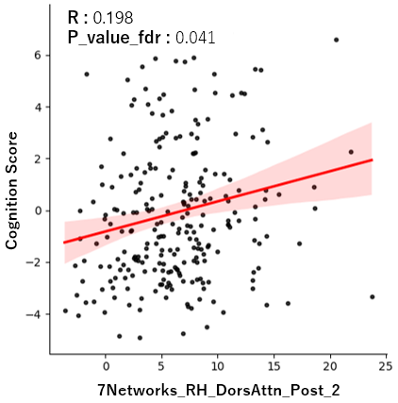
Strength(Local Measure) : 6, 55, 68, 69, 86

Slide 2
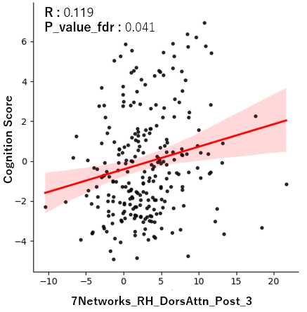
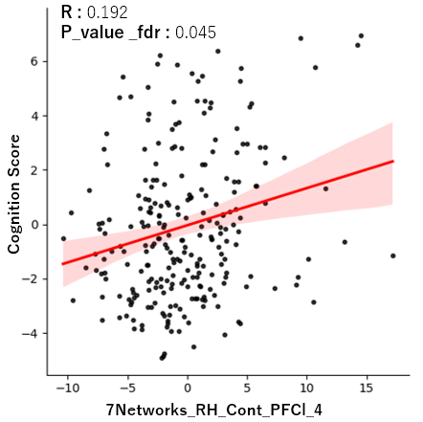
Strength(Local Measure)

Slide 3
데이터 분석 방법론
UCLA_CNP : 253 FC ()
Peason corr FC
Atlas :
Weighted FC
Global : transitivity,assortativity, global efficiency
Local : 5개
여러 개 PC 1 : 어떤 걸 모아서?
Correlation ->
MULTIPLE comparison? -> FDR correction
5개 roi 각각이 연관성이 있다.
Nodal strength 의미
서론
이미징 기반 functional connectivity 사용해서 correlation 계산하는 방법들이 존재, 그 방법론 사용한 선행 연구들

